Slide 1
2022校招新人终期答辩
吴永健 日期：2022/12/10
Notes:
大家好我是22届新人 吴永健，现在我来分享一下入职三个月的学习成果和一些感受。

Slide 2
1
个人简介
2
个人成长汇报
3
自我总结
未来展望
4
Notes:
今天分享一下入职三个月的学习过程与技能成长。
分享主要分为四个部分，xxxx

Slide 3
个人简介

Slide 4
个人简介-- 吴永健
教育经历
2018-2022 南京工业大学 本科
当前职位
软件研发助理工程师
所在部门
研发部-云安全部
导师
周志平
直接上级
王真

Slide 5
个人成长汇报
小标题

Slide 6
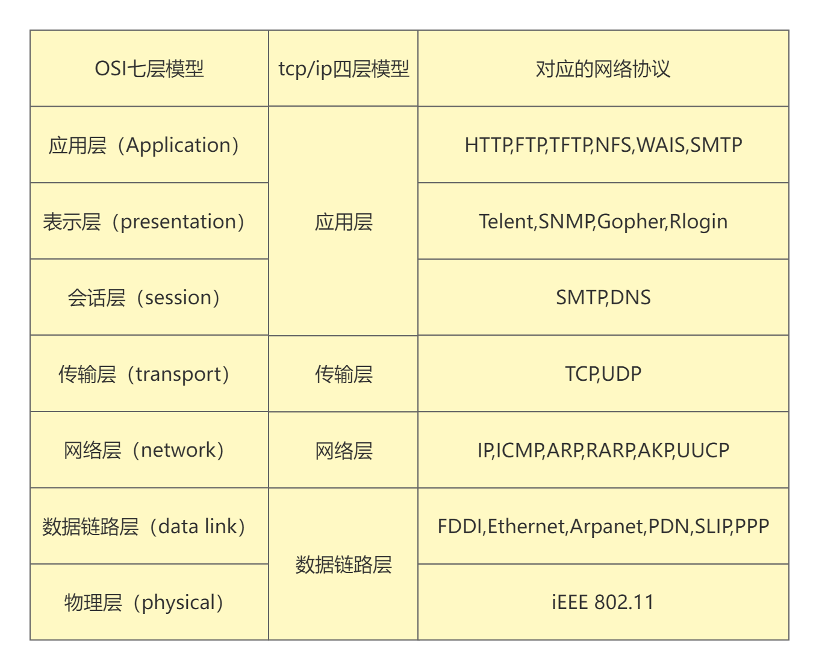
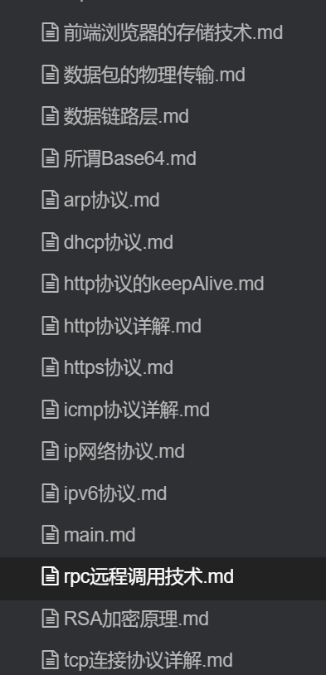
个人成长汇报-技能学习
计网常见网络协议
Linux操作系统
理解linux中比较重要的概念文件 进程 服务等
简单掌握iptables tcpdump等工具
计算计网络
理解一些常见的网络协议
Docker, k8s

Slide 7
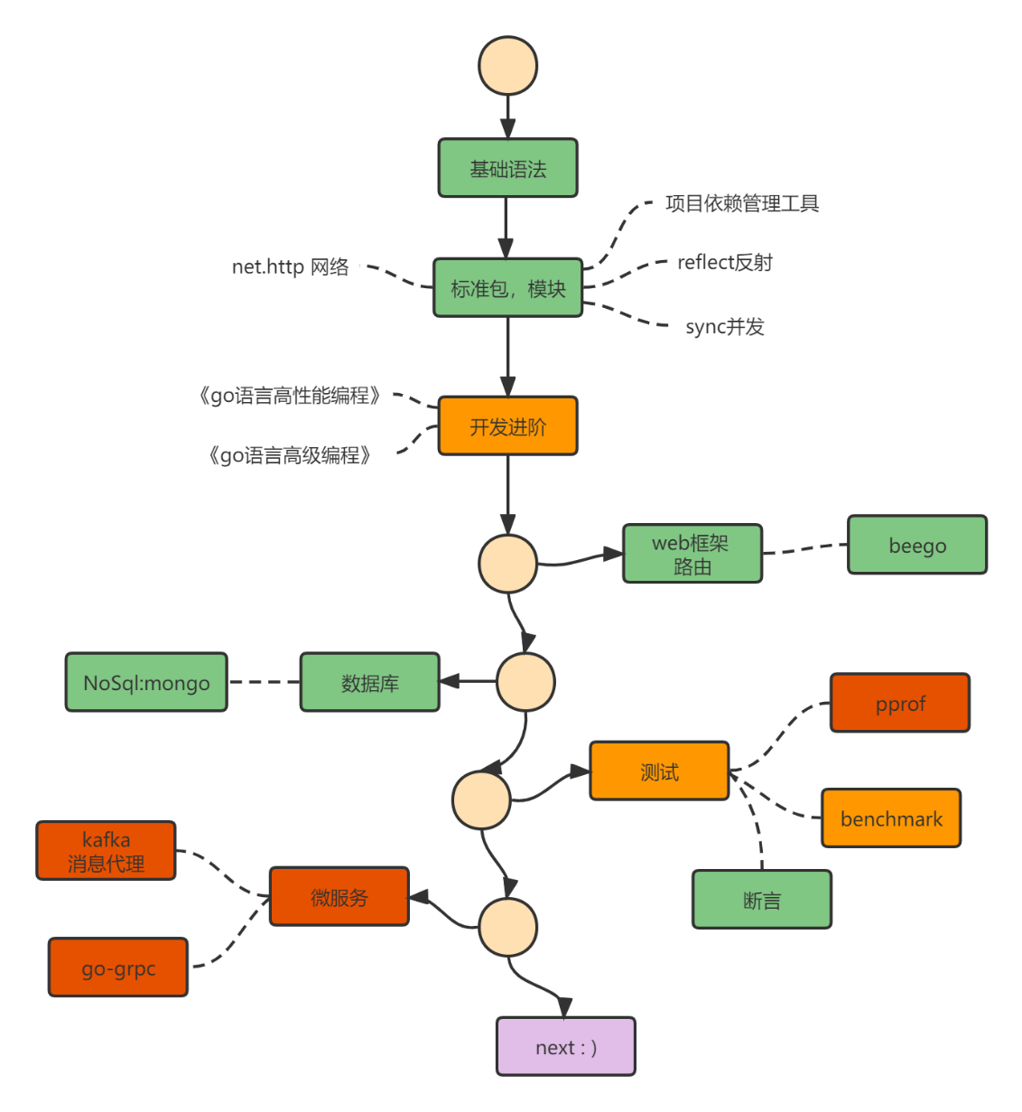
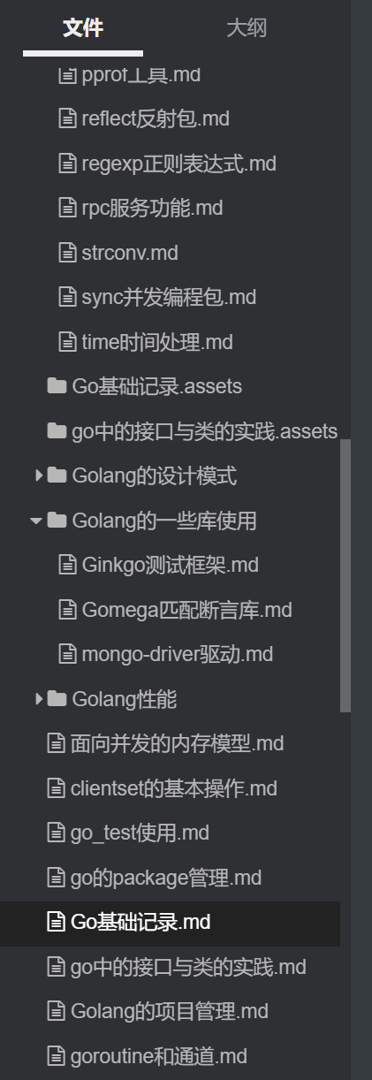
个人成长汇报-技能学习
Go语言学习路线与记录
Notes:
10月份开始花费较多时间去学习go语言的特性， 项目中可能用到的库。
在这个过程中， 也意识到代码开发中的一些注意点，
比如并发情况的考虑

Slide 8
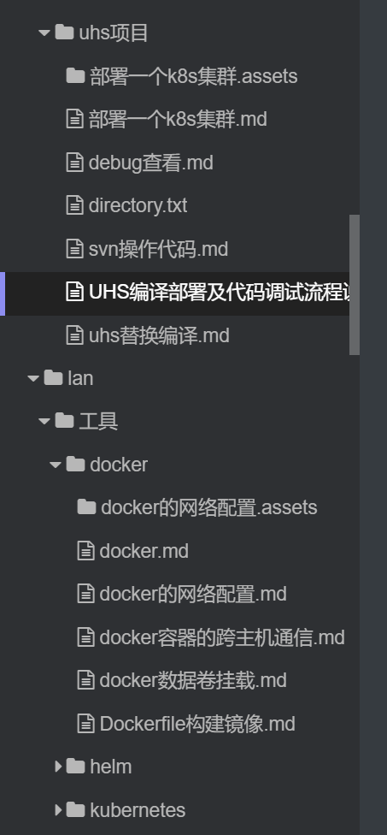
个人成长汇报-技能学习
云铠项目 & 开发流程 & 代码能力
云铠产品图
Notes:
对公司产品的分工， 以及云铠这个产品所在位置， 需要完成工作有了新的理解
对云铠项目的架构和各项功能的理解也更加深刻了，

Slide 9
个人成长汇报 - 目前工作内容
【CloudArmour1.0R3】【FR30657】资产-主机分组功能优化
需求描述：
目前项目中主机归属于一个主机组，且这种归属关系一旦确定不能改变。 需要提供一个修改主机和主机组归属信息的接口。
需求实现：
这个需求是在现有模块的基础上进行优化，所以主要的工作就是修改系统内主机的主机组信息， 并保证其他模块依然按预期稳定运行。
目前工作进度：fd
Notes:
然后 我目前的工作内容就是 这个fr， 主机组分组优化， 就是对当前系统中主机和主机组的归属瓜西提供一个修改的接口。
需求实现： 。。。
目前工作进度：。。。

Slide 10
个人成长汇报-工作感悟
项目开发基本流程 & 注意事项
对项目有整体认识是很重要的
工作是同事之间， 部门之间合作完成的
研发的实际工作远不止于coding。 比如 开发前确认需求保证功能的准确性， 开发过程中编写
fd ut的文档， 保证测试同学和ui同学后续工作的便利性。
功能开发 & 代码coding
新增代码尽量保证可读性 易用性
Notes:
因为我现在的fr是在一个现有功能的基础上进行修改，而且在实现功能的时候不仅要关注本模块， 还要考虑对其模块的影响。
对所有模块和模块之间交互工作有一个答大体认识之后， 才能保证完成一个功能的实现。
可能很多bug产生的原因并不是自己的实现问题， 而实和其他模块实现有冲突或没有考虑到。
2.研发的实际工作远不止于coding。 比如 开发前确认需求保证功能的准确性， 开发过程中编写 fd ut的文档， 保证测试同学和ui同学后续工作的便利性。
3. 对于一些新增的通用代码应该尽可能设计的 易用

Slide 11
自我总结
小标题

Slide 12
自我总结
工作收获
12月 ing
11月 接触FR
FR资产-主机分组优化 working《GO语言高性能编程》
接手第一个fr， 确认需求，方案设计，编写fd
10月 学习项目
云铠时间表大作业完成
Go语言学习
云铠代码学习
9月 培训考核
时间表功能大作业
部门培训考核
7月 入职
8月 培训
新入职学习
公司部门培训 公开课
部门内各项培训
k8s+beego小作业
Go语言基础

Slide 13
自我总结
自我评价
学习能力强
沟通能力
热爱编码
常有的犹豫不决

Slide 14
未来展望
小标题

Slide 15
未来展望
下一个阶段工作学习的展望
按时 保质的完成各项工作任务
学习云铠的各个模块
补强计算机基础知识
《linux命令行与脚本编程》 . . .
计算机网络 ip网络协议
开发工作中需要的知识
《go语言高性能编程》 go单元测试 benchmark性能测试 . . .
学习 docker,k8s原理
坚持日常coding
保证代码规范 可读
并发安全问题的思考
记录与反思
按时完成工作
每日积累进步
40%
40%
20%
定期反思总结
Notes:
在今后的工作中 逐步加深对云铠项目的各项功能和云铠架构的理解

Slide 16
个人成长汇报-技能学习
总结

